Slide 1
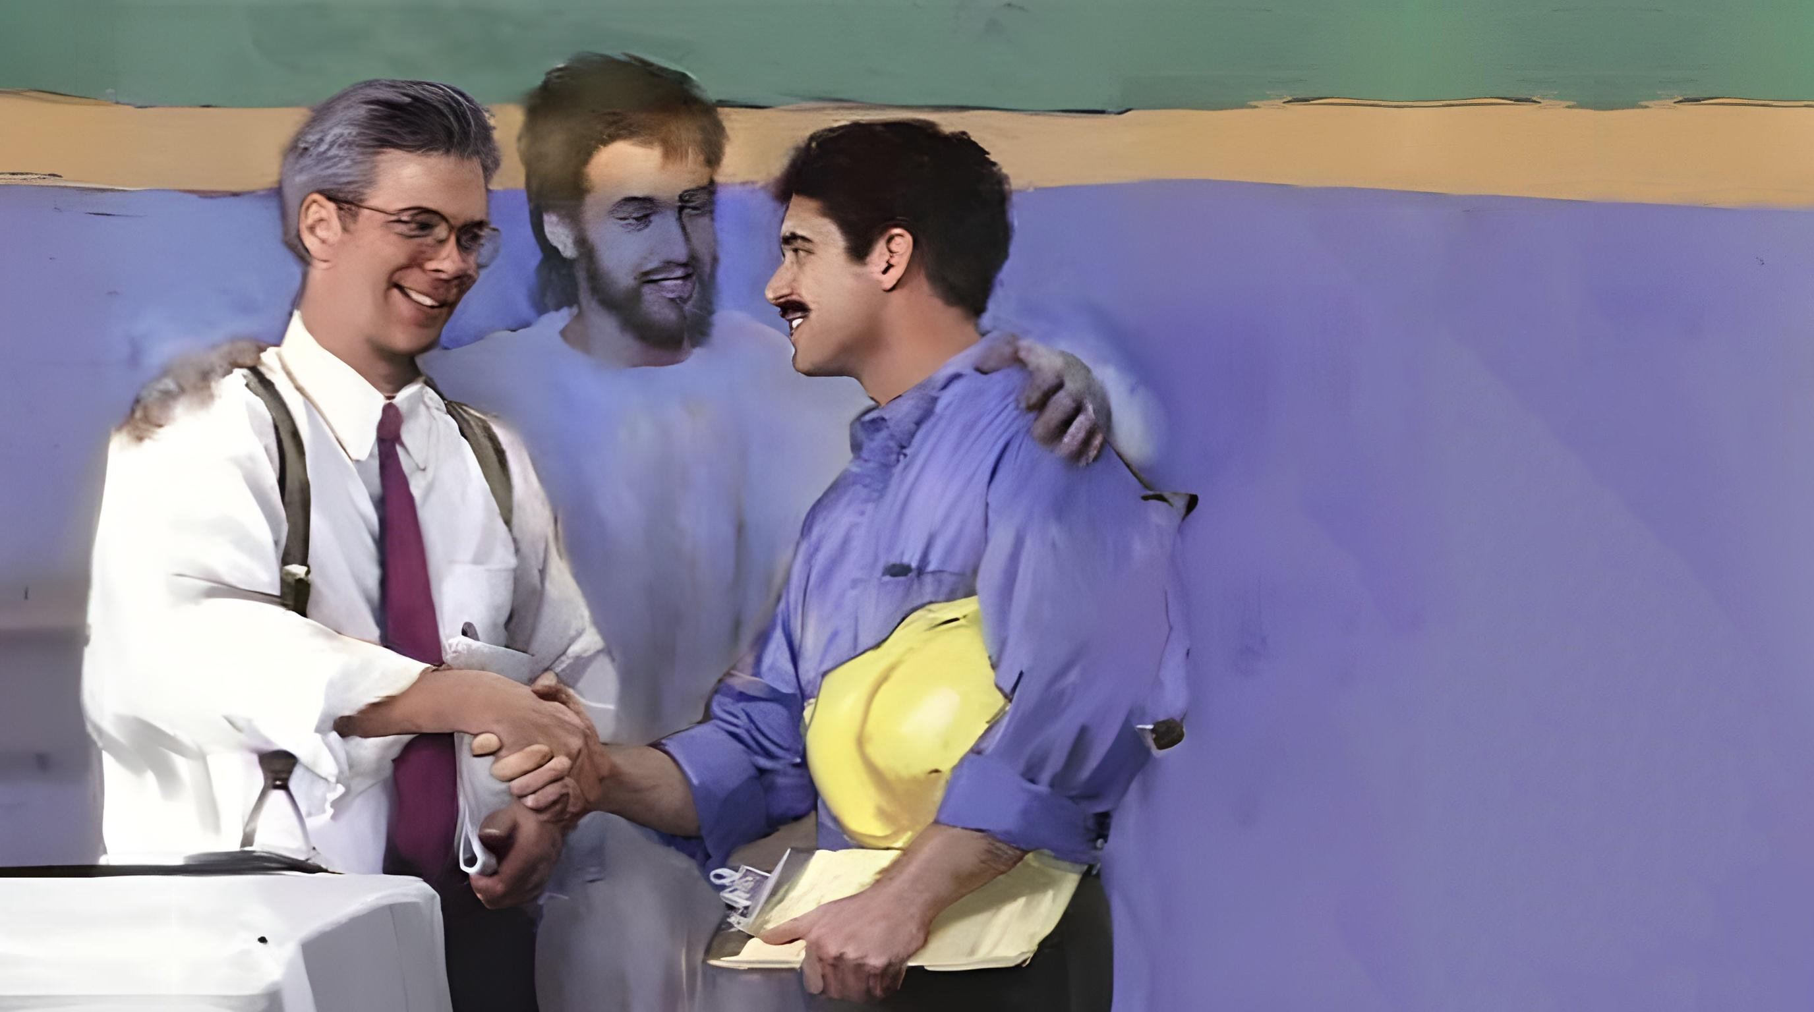
12.tēma 21.martā, 2026
DZĪVOT CITAM AR CITU

Slide 2




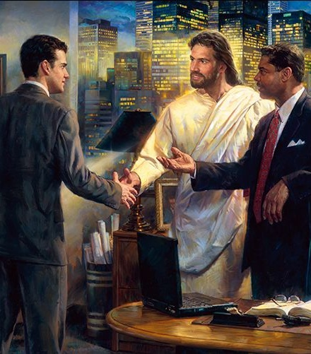

“Jūsu runa lai aizvien ir tīkama, ar sāli sālīta, lai jūs zinātu, kā ikvienam atbildēt” Kolosiešiem 4:6

Slide 3


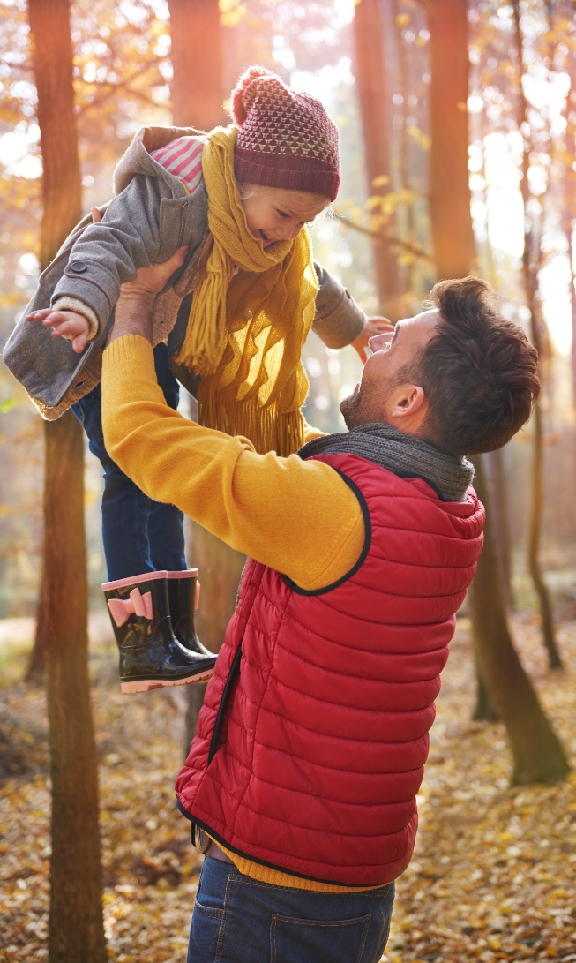
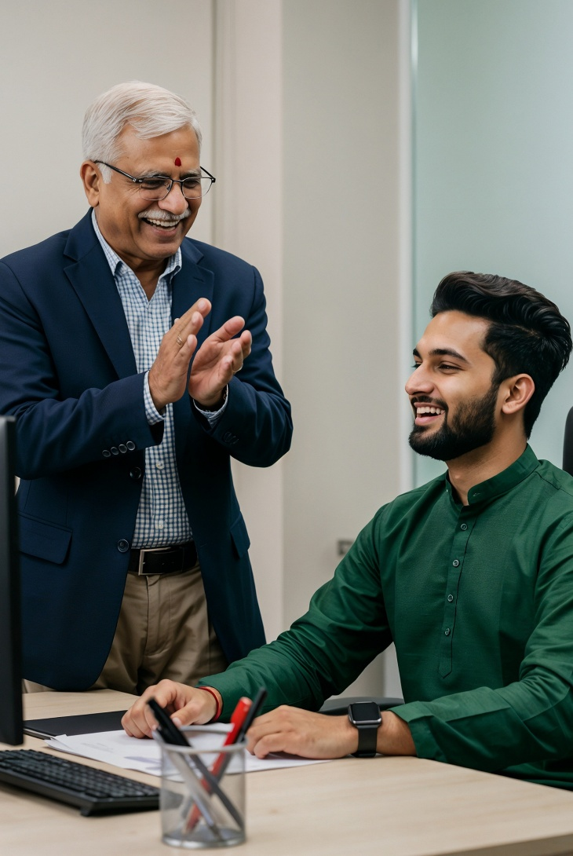
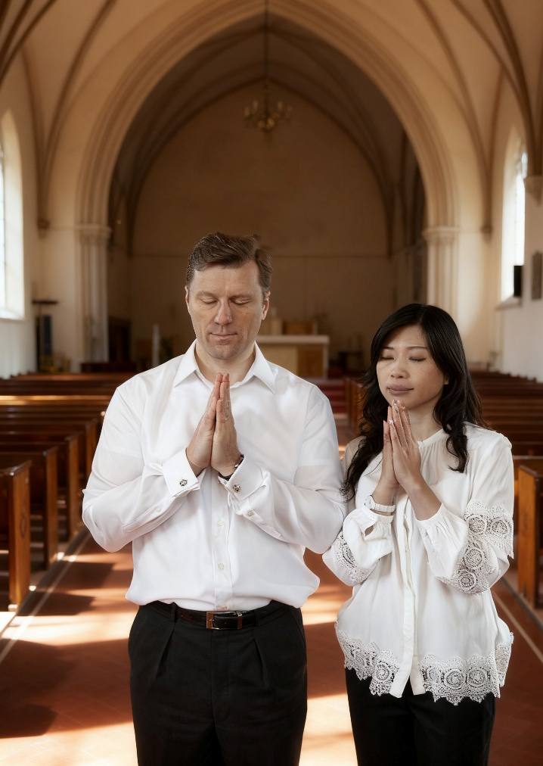






Vēstules praktiskākajā daļā Pāvils pievēršas starppersonu attiecību jautājumam dažādās ietekmes aprindās.
Attiecības rada spriedzi, nesaskaņas un strīdus. Tāpēc ir nepieciešama saskaņa, vispārēja vienošanās par vērtībām, mērķiem un uzdevumiem.
Pāvils sniedz mums noderīgus principus, kā uzlabot attiecības starp vīriem un sievām, vecākiem un bērniem, kungiem un kalpiem, draudzes brāļiem un māsām, kā arī ticīgajiem un neticīgajiem.
Attiecības starp laulātajiem (Kolosiešiem 3:18-19)
Vecāku un bērnu attiecības (Kolosiešiem 3:20-21)
Darba attiecības (Kolosiešiem 3:22-25; 4:1)
Attiecības draudzē (Kolosiešiem 4:2-4)
Attiecības ar neticīgajiem (Kolosiešiem 4:5-6)

Slide 4




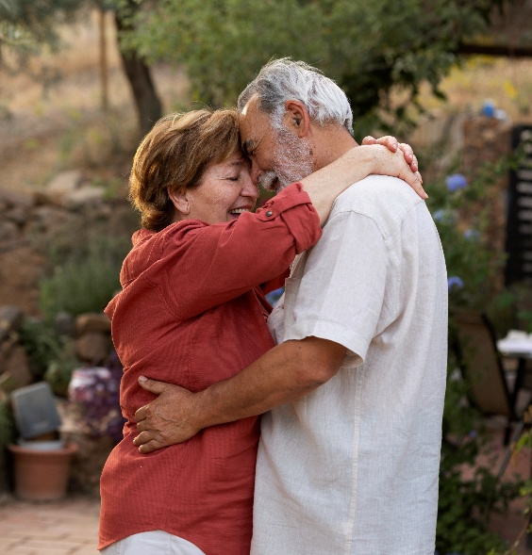


ATTIECĪBAS STARP LAULĀTAJIEM
“Sievas, esiet paklausīgas saviem vīriem, tā tas pieklājas Tā Kunga draudzē. Vīri, mīliet savas sievas un neesiet skarbi pret viņām.” (Kolosiešiem 3:18-19)
Vienlaikus rakstītās vēstules kolosiešiem un efeziešiem satur līdzīgus (un papildinošus) padomus attiecībā uz laulātajiem (Kol. 3:18-19; Ef. 5:21-33).
Sievas ir pakļautas vīriem (Kol. 3:18; Ef. 5:22-24)
Šī pakļautība ir savstarpējas pakļautības ietvaros (Ef. 5:21) un tai jābūt „kā tas pienākas Kungam”
Vīriem jāmīl savas sievas (Kol. 3:19; Ef. 5:28)
Mīliet viņas ar tādu pašu mīlestību, ar kādu Kristus mūs mīlējis (Ef. 5:25)
Viņi ir atbildīgi par savu labklājību
(Ef. 5:29)
Nebūt „rupjiem” (neapgrūtināt, neizturēties skarbi vai vardarbīgi, nebūt tirāniskiem)
Abiem laulātajiem ir jāstrādā komandā, jākonsultējas savā starpā un jāpieņem lēmumi vienprātīgi, vīram esot ideālam ģimenes galvai. Katram vienmēr ir jācenšas nodrošināt otra labklājību.

Slide 5

„Lai ikviens labāk sniedz mīlestību, nekā to pieprasa sev. Kopiet to, kas jūsos ir viscēlākais; un esiet gatavi ātri ieraudzīt viens otra labās īpašības. Brīnišķu apmierinājumu un iedrošinājumu sniedz atziņa, ka tiec vērtēts. Simpātijas un cieņas atziņa liek tiekties pēc vēl labākām īpašībām, un mīlestība pieaug pati, skubinot otru tiekties pēc cēliem mērķiem. […]
Sievai jāciena savs vīrs; vīram jāmīl sieva un par to jārūpējas; un kā viņus vieno laulības solījums, tā
arī viņu ticībai Kristū tos vajadzētu darīt par vienu iekš Kunga. Kas gan Dievam varētu vairāk patikt
kā, ja tie, kas slēguši laulības derību, kopīgi mācītos no Jēzus un tiktu arvien vairāk piesātināti ar Viņa Garu?”
E. G. V. (Kristīgā māja, 92., 99. lpp.)

Slide 6

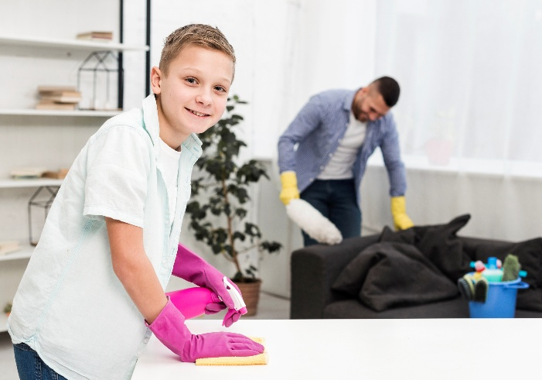


ATTIECĪBAS STARP VECĀKIEM UN BĒRNIEM
“Bērni, klausait saviem vecākiem visās lietās, jo tas patīk Tam Kungam. Tēvi, nekaitinait savus bērnus, lai tie netop bailīgi.” (Kolosiešiem 3:20-21)
Mūsdienu sabiedrībā vārdu „vecāki” mums jāpiemēro gan pastāvīgām laulībām, gan vienvecāku ģimenēm. Pēc Pāvila domām, pareizas attiecības nav tikai vecāku atbildība, bet arī pašu dēlu un meitu atbildība.
Bērnu pienākumi (Kol. 3:20; Ef. 6:1-3)
Bērnu paklausība ir tāda ko var brīvi izvēlēties
Šī paklausība ir balstīta uz ceturto bausli
Paklausība līdzi nes atlīdzību
Vecāku atbildība (Kol. 3:21; Ef. 6:4)
Audzināt viņus, neizraisot dusmas vai aizkaitinājumu, lai neapbēdinātu viņus
Nekaitiniet viņus, rīkojoties nepacietīgi vai kaprīzi
Audziniet viņus Dieva ceļos (5. Moz. 6:6-7; Sal. pam. 22:6)
Rīta un/vai vakara ģimenes dievkalpojums ir svarīgs, lai mūsu bērni uzzinātu par Dievu un pieņemtu lēmumus par mūžīgo dzīvi. Neaizmirstiet, ka mūsu piemērs ir labākais mūsu bērnu skolotājs.

Slide 7

“Vecāki, parādiet saviem bērniem, ka jūs viņus mīlat un ka jūs darīsiet visu, kas jūsu spēkos, lai nodrošinātu viņu laimi. Ja jūs tā rīkosieties, ierobežojumi, kurus jums būs nepieciešams viņiem uzlikt, daudz spēcīgāk iespaidos viņu jaunos prātus. Vadiet savus bērnus ar maigumu un līdzjūtību, vienmēr atceroties, ka „viņu eņģeļi debesīs vienmēr redz mana Tēva, kas ir debesīs, vaigu”. Ja vēlaties, lai eņģeļi pilda savu Dieva uzticēto pienākumu jūsu bērnu labā, sadarbojieties ar viņiem, darot savu daļu.”
E. G. V. (Kristīgā māja, 172. lpp.)

Slide 8



DARBA ATTIECĪBAS
“Kalpi, klausait visās lietās saviem laicīgajiem kungiem, ne vien acu priekšā, kā tādi, kas cilvēkiem grib izpatikt, bet ar neviltotu sirdi, Kristus bijībā.” (Kolosiešiem 3:22)
Pāvila laikā pastāvējušās kalpības attiecības ir maz saistītas ar verdzības veidiem, kas diemžēl pastāv joprojām. Tāpēc mums šie padomi jāuztver kontekstā, kas attiecas uz priekšnieku un padoto attiecībām.
Padoto uzvedība (Kol. 3:22–25; Ef. 6:5–8)
Labi paveikts darbs tiek atalgots
Slikts priekšnieks neatbrīvo mūs no pakļautības (1.Pēt. 2:18)
Vadītāju uzvedība (Kol. 4:1; Ef. 6:9)
Vadīt taisnīgi un godīgi
Nelietojiet draudus vai kaprīzas prasības
Katram priekšniekam ir savs priekšnieks, kuram viņš atskaitās
Pieņemt pārmetumus, ja tie ir pamatoti
Meklēt izcilību darbā, it kā mēs to darītu Dievam
Vienmēr strādāt labi, pat ja mūs neuzrauga
Mēs visi, gan vadītāji, gan padotie, esam Kristus kalpi (vergi) un kalpojam Viņam.

Slide 9

„Apustuļa pienākums nebija patvaļīgi vai pēkšņi gāzt nostipri­nājušos sabiedrisko iekārtu. Mēģinājumi to darīt traucētu Evaņģēlija izplatīšanos. Bet viņš mācīja pamatlikumus, kas verdzību iedragāja pašos pamatos un, ja vien tos īstenotu dzīvē, noteikti sagrautu visu šo sistēmu. […]
Kristietība veido cieši vienojošas saites starp kungu un vergu, ķēniņu un pavalstnieku, Evaņģēlija sludinātāju un dziļi pagrimušu grēcinieku, kurš Kristū atradis atbrīvošanu no grēkiem. Tie visi ir šķīstīti vienās un tajās pašās asinīs, atgriezti dzīvībā ar vienu un to pašu Garu; viņi ir kļuvuši par vienu veselu Kristū Jēzū.”
E. G. V. (Apustuļu darbi, 367. lpp.)

Slide 10


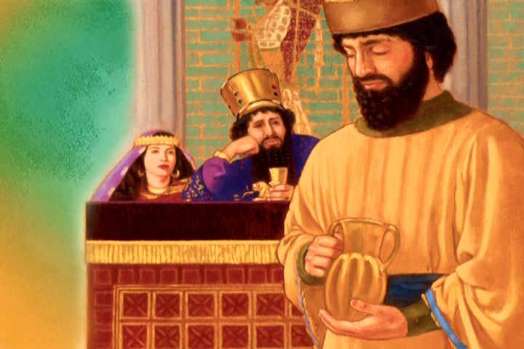
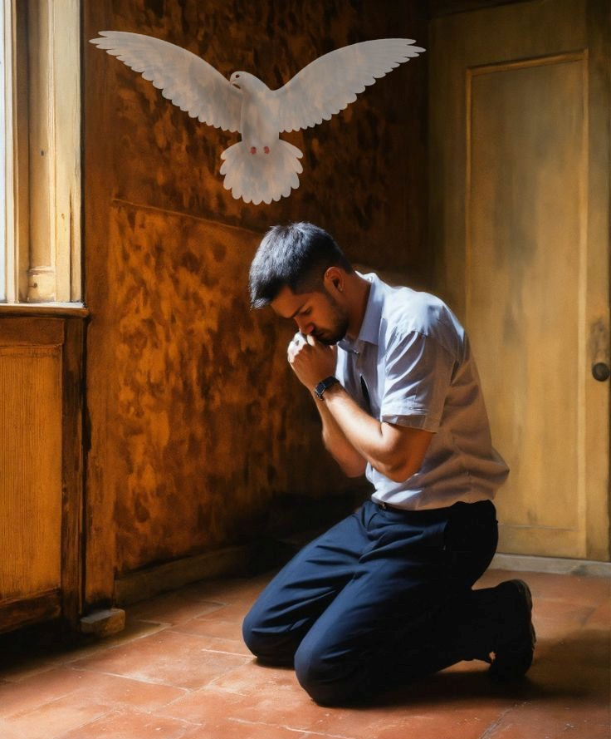

ATTIECĪBAS DRAUDZĒ
“Esiet pastāvīgi lūgšanās, esiet ar tām nomodā ar pateicību.” (Kolosiešiem 4:2)
Mēs tiekam aicināti „lūgt cits par citu”, jo „taisnīga cilvēka lūgšana ir spēcīga” (Jēk. 5:16).
Papildus rīta un vakara lūgšanām Pāvils iesaka lūgt jebkurā laikā (Kol. 4:2; Ef. 6:18; 1. Tes. 5:17). Tāpat kā Nehemija lūdza klusībā ķēniņa priekšā (Neh. 2:4), mums ir privilēģija lūgt jebkurā vietā un situācijā.
Bez tam arī Svētais Gars aizlūdz par mums ar bezvārdu nopūtām un pārveido mūsu lūgšanu, lai tā kļūtu efektīva (Rom. 8:26).
Pāvils aicina īpaši lūgt par tiem, kas sludina evaņģēliju (Kol. 4:3-4; Ef. 6:19). Nav svarīgi, vai sludinātājam ir maz vai daudz pieredzes evaņģelizācijā, neviens nav pietiekami labs šim darbam. Pāvils pats ne tikai lūdza, bet arī lūdza brāļiem lūgt par viņu, lai viņa sludināšana būtu pareiza.

Slide 11

“Katrā centienā, katrā vietā, kur tiek ieviesta patiesība, ir nepieciešams apvienot dažādus prātus, dažādas dāvanas, dažādus plānus un dažādas darba metodes. Ikvienam vajadzētu regulāri apspriesties savā starpā un lūgt Dievu kopā. Kristus saka: "Ja divi no jums virs zemes ir vienisprātis par kaut ko, ko viņi lūgs, tad mans Tēvs, kas ir debesīs, to tiem dos." Mateja 18:19
E. G. V. (Izmeklētās vēstis, 3. sējums, 25. lpp.)

Slide 12


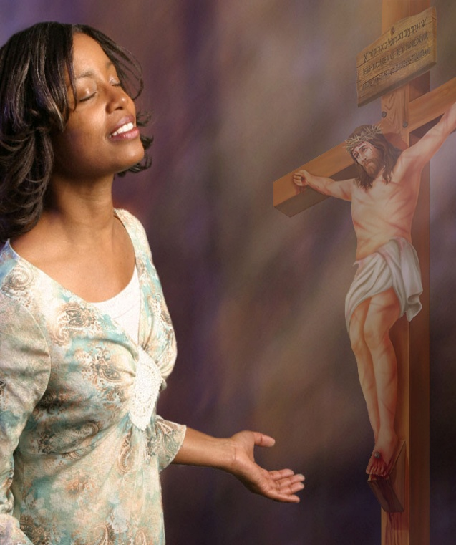
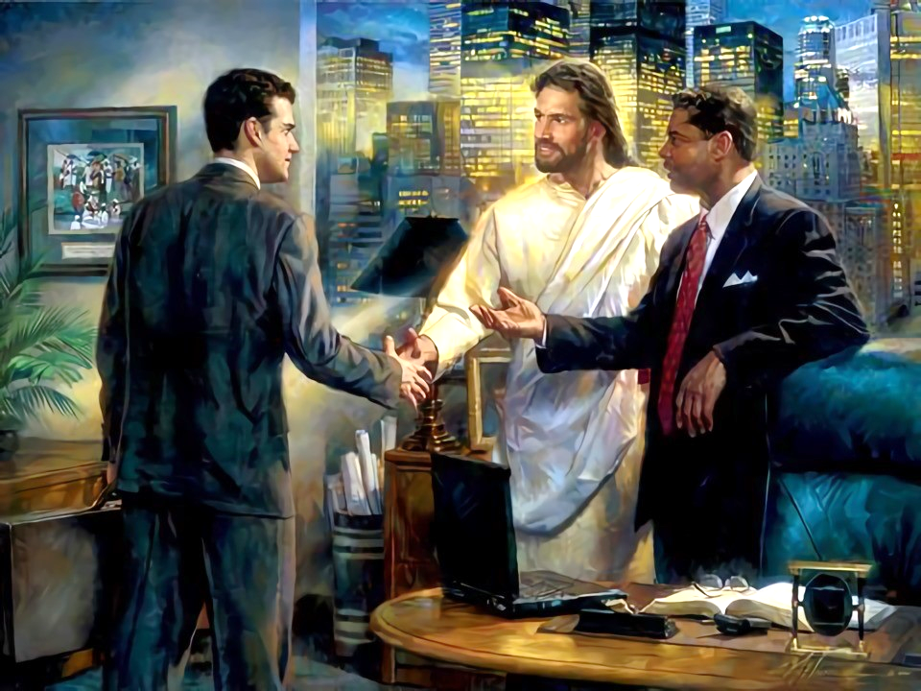
ATTIECĪBAS AR NETICĪGAJIEM
“Izturieties gudri pret tiem, kas nepieder pie draudzes; izmantojiet šo laiku.” (Kolosiešiem 4:5)
Mums ir lielas priekšrocības: mēs esam uzzinājuši, ko Jēzus darīja mūsu labā; mēs esam Viņu pieņēmuši; un mums ir drošība par pestīšanu.
Mēs to zinām, jo kāds mums to darīja zināmu. Tāpat arī mums tas jādara zināms citiem. Kā Pāvils saka, ka mums jāizturas pret „ārpusē esošajiem”, tiem, kas vēl nepazīst Jēzu (Kol. 4:5-6)?
Ar gudrību
Mums ir nepieciešama „gudrība, kas nāk no augšienes” (Jēk. 3:17) mūsu attiecībās ar tiem, kuri vēl nepazīst Jēzu
Ar patīkamiem vārdiem
Mūsu vārdiem vienmēr jābūt pieklājīgiem, lai mūs klausītos ar prieku
Vārdos "ar sāli sālītiem"
Saruna ir jābūt atbilstošai un pielāgotai personai un apkārtējai videi
Atbildot katram atbilstoši
Tā kā katrs cilvēks ir atšķirīgs, Svētais Gars mums norādīs, kā mums katrā brīdī jāreaģē

Slide 13

"Patiesa pieklājība, apvienota ar patiesību un taisnīgumu, padara dzīvi ne tikai noderīgu, bet arī skaistu un smaržīgu. Laipni vārdi, draudzīgs izskats, priecīga seja piešķir kristietim šarmu, kas padara viņa ietekmi gandrīz neatvairāmu. Aizmirstot sevi, gaismā, mierā un laimē, ko viņi sniedz citiem, tajā atrod patiesu prieku.
Aizmirsīsim sevi, vienmēr cenšoties iepriecināt citus, atvieglot viņu nastas ar maigu laipnību un nesavtīgu mīlestību."
E. G.V. (Debesu vietās, 22. jūnijs)

